Slide 1
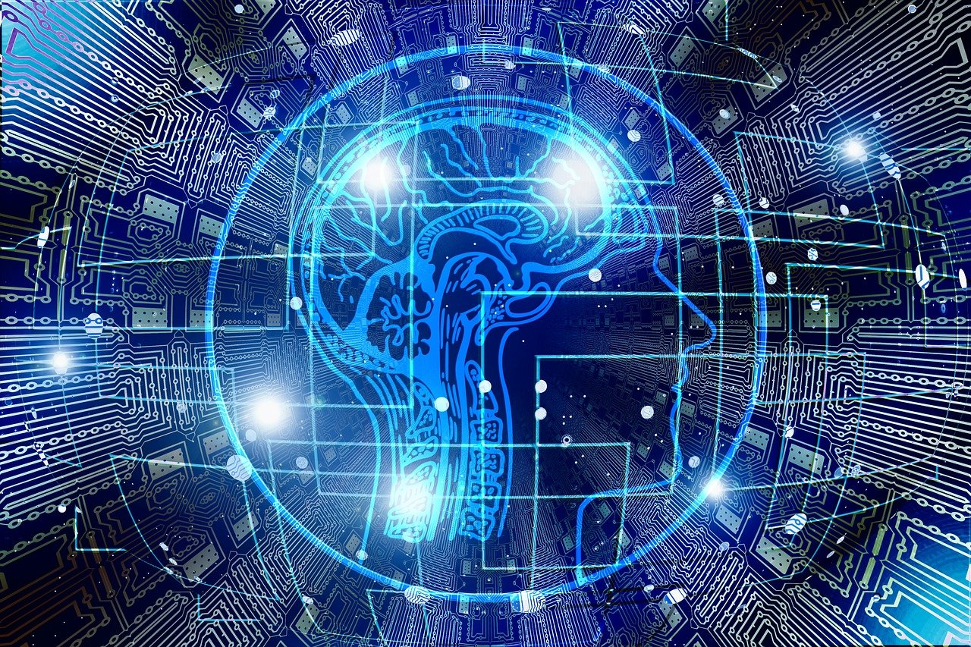
Intelligenz CHC-Modell
Referent: Walter Jonas
Dozentin: Mihlan Verena
Datum: 18.04.2021
Seminar: Praxisprojekt: Erstellung eines Fördergutachtens mit einem SUS aus dem Förderbereich kmE SoSe 2021

Slide 2
Kahoot ! Quiz

Slide 3
Gliederung
Definition
Wiederholung der Intelligenzmodelle
CHC- Intelligenztheorie
Quellen

Slide 4
Definitionen
„Intelligenz ist das, was die Tests messen.....“ (nach Boring, 1923)
„...allgemeine geistige Anpassungsfähigkeit an neue Aufgaben und Bedingungen des Lebens“ (nach Stern 1920)
„Intelligenz ist die zusammengesetzte oder globale Fähigkeit des Individuums, zweckvoll zu handeln, vernünftig zu denken und sich mit seiner Umgebung wirkungsvoll auseinanderzusetzen.“ (nach Wechsler 1964)

Slide 5
Intelligenz
(lat.): intelligentia, intellectur, intellegere = Einsicht, Verstand, einsehen bzw. verstehen
Beeinflusst durch Anlage und Umwelt
am besten erforschte Merkmal der Psychologie
Kognitive Leistungsfähigkeit
(vgl. Rost 2013, 11)

Slide 6
Wichtige Bausteine der Intelligenz
Abstraktes Denken | Logisches Schlussfolgern | Problemlösefähigkeiten | Kapazität zur Wissensaneignung
mentale Geschwindigkeit | sprachliche und mathematische Kompetenzen | Anpassung an die Umwelt | Gedächtnis
(vgl. Stumpf 2019, 15f )

Slide 7
Modelle
Beschreiben Zusammensatzung und Zusammenhang der Elemente des Konstrukt Intelligenz
Unterschiedliche Modellvorstellungen
Gemeinsame Grundlage aller Vorstellungen:
Intelligenz ≠ eindimensionales Merkmal
Intelligenz = Zusammenwirken zweier/mehrerer Intelligenzkomponenten
(vgl. Rost/Detlef , 2013, 40f)

Slide 8
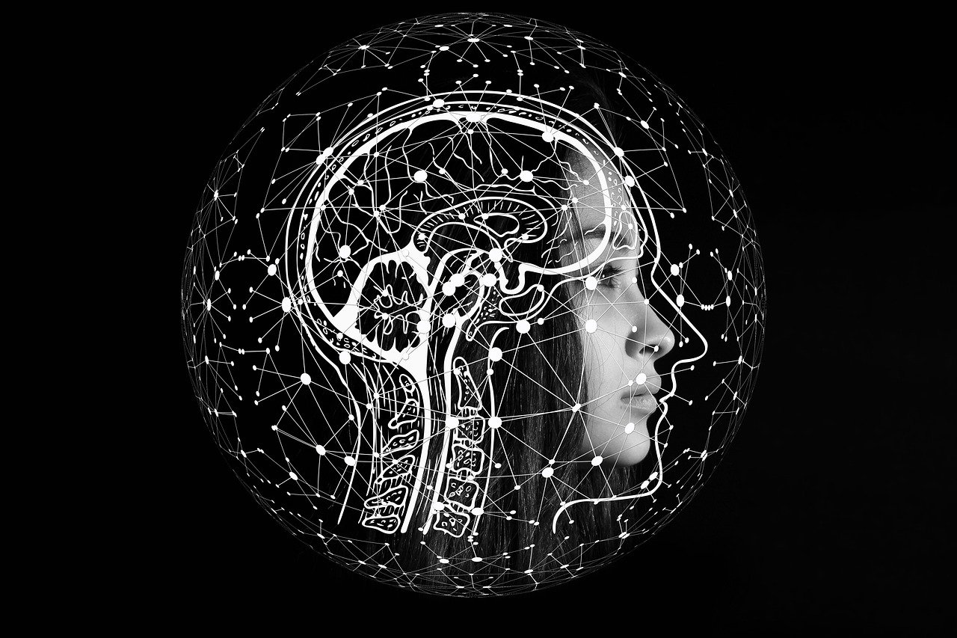
Wiederholung Intelligenzmodelle
Spearman:
Generalfaktorentheorie
Cattell:
Fluide und kristalline Intelligenz
Thurstone:
Sieben Primärfaktoren der Intelligenz

Slide 9
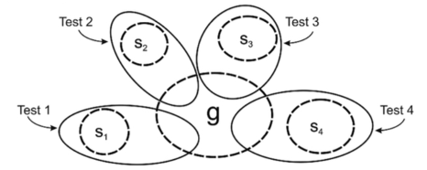
Spearmen: Generalfaktorentheorie
„Eine Form von „mentaler Energie“ die bei allen Fertigkeiten beteiligt ist und konstant für jedes Individuum ist, aber zwischen diesen variiert“
(Spearman 1927, S.411)
(Abb. 1)

Slide 10
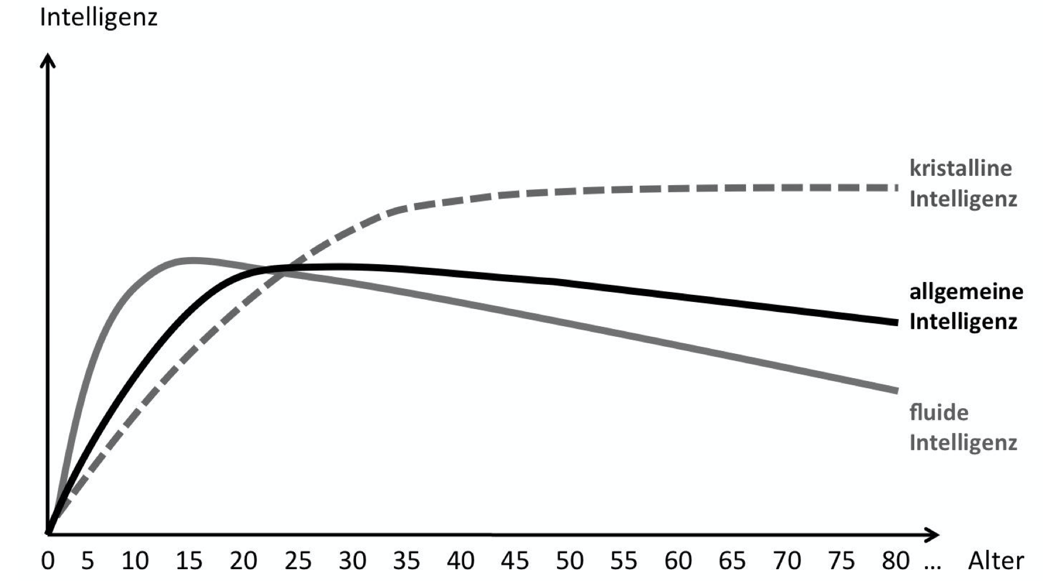
Cattell Zwei- Faktoren-Modell
Fluide Intelligenz | Kristalline Intelligenz
angeboren, vererbt nicht durch Umwelt geistige Kapazität Auffassungsgabe Generelle Verarbeitungsfähigkeit | erlernte Fähigkeiten durch die Umwelt bestimmt Faktenwissen implizit Gelerntes
(Abb. 2)

Slide 11
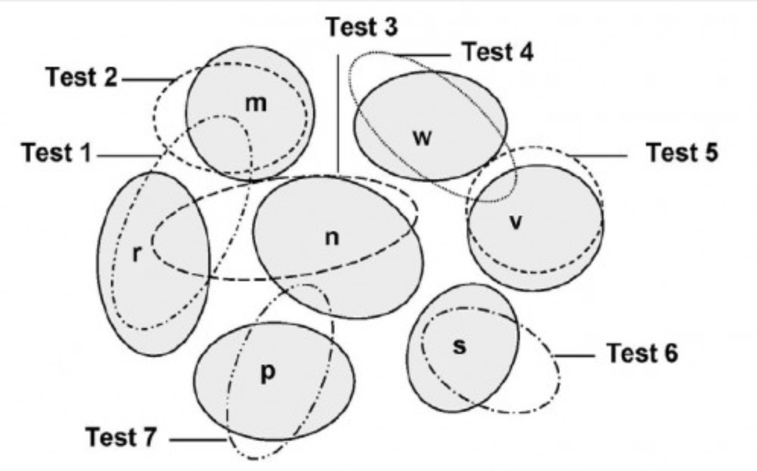
Thurstone: Sieben Primärfaktoren der Intelligenz
Beherrschung von Sprache
Flüssige verbale Ausdrucksfähigkeit
Fähigkeit zum Rechnen
Räumliches Vorstellungsvermögen
Auffassungsgeschwindigkeit
Gedächtnis
Schlussfolgerndes Denken
(Abb. 3)

Slide 12
Intelligenzdiagnostik
(Abb. 5)

Slide 13
Cattell-Horn-Carroll-Modell
(Abb. 4)

Slide 14
Vorteile der CHC Theorie
Präzise Auswahl von Testverfahren und Untertests in Bezug auf die sonderpädagogischer Fragestellung
Differenzierte Interpretation der Ergebnisse
Systematische Beurteilung
Unterschiede in den IQ Werten bei verschiedenen Tests aufgrund unterschiedlicher Repräsentation von Intelligenzfaktoren

Slide 15
Quellen
Mickley, Manfred/ Renner, Gerolf (2019): In: Praxis der Kinderpsychologie und Kinderpsychiatrie. Auswahl, Anwendung und Interpretation deutschsprachiger Intelligenztests für Kinder und Jugendliche auf Grundlage der CHC-Theorie: Update, Erweiterung und kritische Bewertung. Band 68; Ausgabe 4; V & R Verlag
Rost, Detlef H. (2013): Handbuch Intelligenz. Basel.
Stumpf, Eva (2019): Intelligenz verstehen. Grundlagenwissen für Pädagogen und Psychologen. Stuttgart.
Abbildungsverzeichnis:
Abb.1: Rost, Detlef H. (2013): Handbuch Intelligenz. Basel. S. 45.
Abb.2: Kwietniewski, Jan (o.J.): Intelligenzdiagnostik in der Begabtenförderung. <https://li.hamburg.de/contentblob/4507208/92e680d966b21b63c228ff5e1955ed48/data/download-pdf-bbb-intelligenzdiagnostik.pdf> (aufgerufen am 05/2021)
Abb. 3: https://www.repetico.de/card-16710229 (aufgerufen am 05/2021)
Abb. 4: Mickley & Renner, 2019, S. 326
Abb. 5 https://www.uni-hildesheim.de/media/fb1/psychologie/Modulklausuren/Lehramt/Fehlendes_Intelligenzkapitel.pdf (aufgerufen am 05/2021)

